Slide 1

UBND PHƯỜNG HƯNG ĐẠO
TRƯỜNG TIỂU HỌC ĐA PHÚC
Môn: Tiếng Việt
Bài 2: Đôi tai xấu xí (Tiết 3)
Giáo viên thực hiện: Phạm Thị Thuyết

Slide 2





Ôn và khởi động

Slide 3


5
Chọn từ ngữ để hoàn thiện câu và viết câu vào vở
bổ ích
chạy nhanh
dỏng tai
thính tai
Chú mèo (……….) nghe tiếng chít chít của lũ chuột.
Chú Ε˝o dŝg Ǉai wΉ; ǇΗĞng εi εít của lũ εuŎ.
Notes:
GV cho hs chọn từ. HS chọn vào từ nào thì GV nhấp vào từ đó. Nhấp đúng từ ‘dỏng tai” thì nó sẽ di chuyển về chỗ trống. Sau đó enter là câu mẫu viết vở sẽ xuất hiện

Slide 4
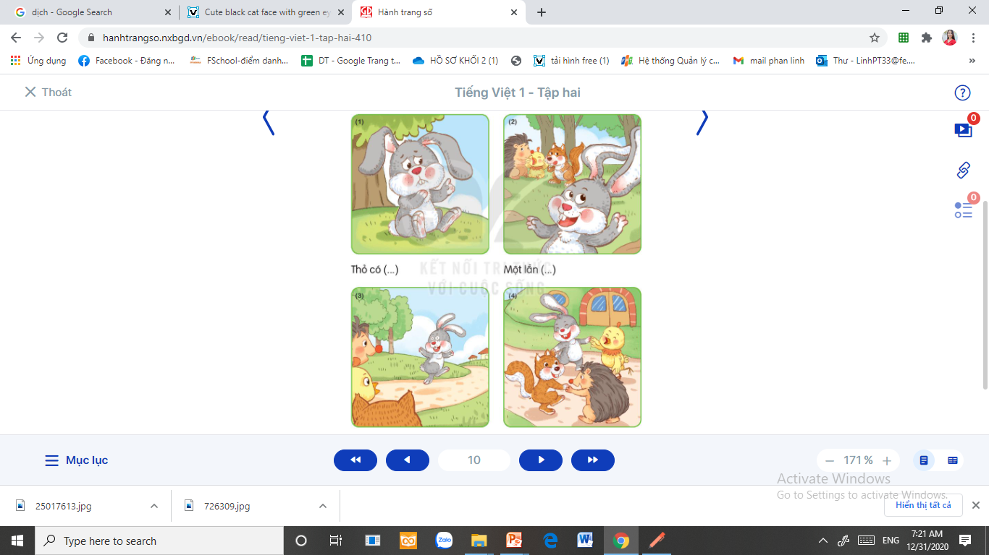
6
Quan sát tranh và kể lại câu chuyện Đôi tai xấu xí

Slide 5

Củng cố
10

Slide 6

Dặn dò: + Xem lại bài trang 8 trang 11
+ Xem bài Bạn của gió (trang 12 + 13)

